Slide 1
D
Ự
Á
N
NUÔI DƯỠNG VÀ CHĂM SÓC VẬT NUÔI

Slide 3

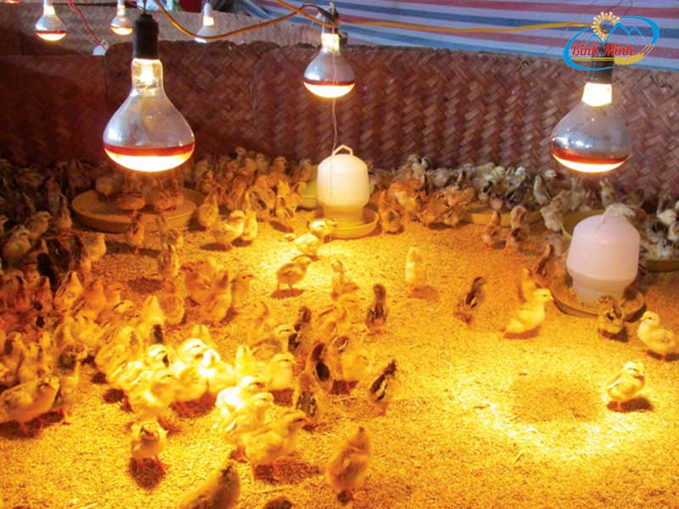
Ánh sáng

Slide 4
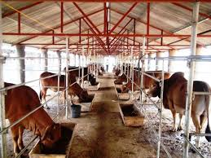
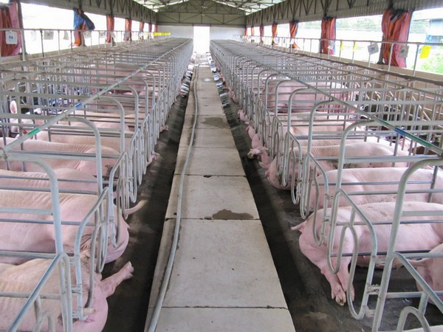
CHUỒNG NUÔI

Slide 5
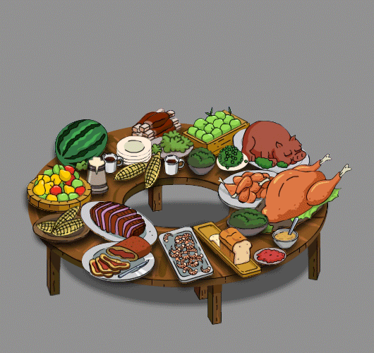
THỨC ĂN

Slide 6


MẬT ĐỘ

Slide 7
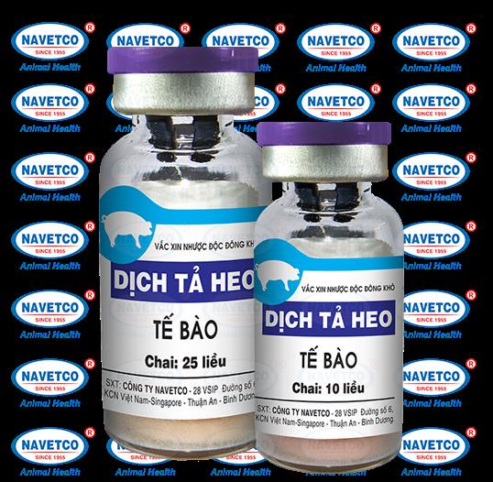
VACCINE

Slide 8
  GIAI ĐOẠN 1: HS HÌNH THÀNH Ý TƯỞNG
  GIAI ĐOẠN 2: CHUẨN BỊ CÁC NGUỒN LỰC
TIẾN TRÌNH TỔ CHỨC HOẠT ĐỘNG
  GIAI ĐOẠN 3: TỔ CHỨC HS THỰC HIỆN DỰ ÁN
  GIAI ĐOẠN 4: TỔ CHỨC HS TRÌNH BÀY DỰ ÁN

Slide 9
  GIAI ĐOẠN 1:

  HS HÌNH THÀNH Ý TƯỞNG

Slide 10
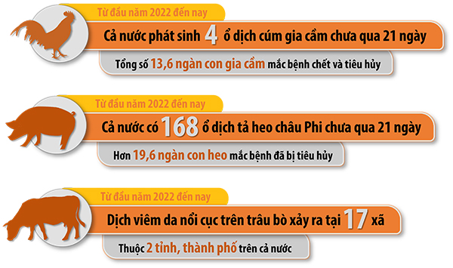
Giai đoạn 1: Khơi gợi, định hướng, chọn lọc ý tưởng HS
Em có suy nghĩ gì về thông tin sau?
Làm thế nào để nuôi dưỡng và chăm sóc vật nuôi có hiệu quả ?

Slide 11
  GIAI ĐOẠN 2:

  CHUẨN BỊ CÁC NGUỒN LỰC

Slide 12
Giai đoạn 2: Chuẩn bị các nguồn lực

HOẠT ĐỘNG 1:
Phân chia nhóm, xác định nhiệm vụ dự án
Nhóm 1: (Nhóm chuyên gia): Kĩ sư chăn nuôi gà lấy trứng
Tìm hiểu quy trình nuôi dưỡng và chăm sóc gà lấy trứng
Nhóm 2: (Nhóm chuyên gia) Kĩ sư nông nghiệp nuôi lợn thịt
Tìm hiểu quy trình nuôi dưỡng và chăm sóc lợn thịt
Nhóm 3: (Nhóm chuyên gia) Kĩ sư nông nghiệp nuôi bò sữa
Tìm hiểu quy trình nuôi dưỡng và chăm sóc bò sữa
Nhóm 4: Người chăn nuôi
Tìm hiểu một số khó khăn thực tế của người chăn nuôi khi nuôi dưỡng và chăm sóc gà lấy trứng, lợn thịt, bò sữa tại địa phương em. Đặt câu hỏi cho nhóm chuyên gia.

Slide 13
Giai đoạn 2: Chuẩn bị các nguồn lực

HOẠT ĐỘNG 1:
Phân chia nhóm, xác định nhiệm vụ dự án

HOẠT ĐỘNG 2:
Hướng dẫn HS cách tìm kiếm thông tin, hình thức viết báo cáo bằng tạp chí, video, powerpoint....

HOẠT ĐỘNG 3:
  GV xây dựng công cụ thực hiện, đánh giá sản phẩm

Slide 14
Công cụ 1 :
Bảng kiểm mục phân chia công việc của nhóm
Tên thành viên/ Công việc
Tìm và khai thác tài liệu (ý tưởng, nội dung) | Tổng hợp và hoàn thành sản phẩm (thiết kế, nội dung báo) | Thuyết trình, truyền thông.... trên lớp
............................ ............................. | ................................ .................................. | ............................. ...............................

Slide 15
Công cụ 2: Bảng tự đánh giá làm việc của HS
Họ tên : Nhóm:
Tiêu chí | Điểm số (10)
Đầu tư tìm và khai thác tài liệu Sáng tạo trong việc thiết kế nội dung trang báo Tích cực thảo luận nhóm đưa ý tưởng, giúp đỡ các thành viên khác Góp ý cho bài cả nhóm

Slide 16
Một số công cụ đánh giá
Công cụ 3
+ Bảng kiểm quan sát học theo nhóm (tự ĐG và ĐG đồng đẳng)
Tiêu chí đánh giá | Có | Một phần | Không
Hoàn thành đúng thời hạn
Tổ chức thực hiện nhiệm vụ
Kiểm tra lại nhiệm vụ
Yêu cầu giúp đỡ khi cần thiết
Học tập độc lập
Phối hợp tốt với các bạn khác
Chủ tâm thực hiện nhiệm vụ
Hoàn thành dự án học tập

Slide 17
4. Kiểm tra, đánh giá môn Địa lí lớp 10
Công cụ 4. Rubric trong kiểm tra, đánh giá theo năng lực (Đánh giá dự án HT)
Mức độ | Điểm | Nội dung | Cách làm việc nhóm | Hình thức của sản phẩm | Cách trình bày sản phẩm
4 | 10,0 | Đầy đủ các nội dung chính, có bổ sung và cập nhật kiến thức, phù hợp với mục tiêu dự án. (5,0 điểm) | Làm việc KH, có sự phân công rõ ràng và sự tham gia nhiệt tình của tất cả TV trong nhóm. (1,5 điểm) | Hình thức độc đáo, bố cục hợp lí và khoa học, màu sắc hài hòa, sinh động. (2,0 điểm) | Ngôn ngữ lưu loát, thu hút người nghe trong suốt quá trình trình bày, trả lời phản biện tốt. (1,5 điểm)
3 | 7,5 | Đầy đủ các ND chính, có bổ sung và cập nhật KT, một đến hai ND cập nhật chưa phù hợp với mục tiêu dự án. (4,0 điểm) | Làm việc KH, có sự phân công rõ ràng và sự tham gia nhiệt tình của đa phần các TV trong nhóm, số còn lại có tham gia nhưng thiếu tích cực. (1,0 điểm) | Hình thức thông dụng, bố cục hợp lí và khoa học, màu sắc hài hòa, sinh động. (1,5 điểm) | Ngôn ngữ lưu loát, nhưng chưa thu hút người nghe trong suốt thời gian trình bày, trả lời phản biện tốt. (1,0 điểm)
2 | 5,0 | Đầy đủ các nội dung chính, không bổ sung và cập nhật kiến thức mới. (3,0 điểm) | Có sự phân công rõ ràng nhưng có một số TV không tham gia vào hoạt động nhóm. (0,5 điểm) | Hình thức thông dụng, bố cục tương đối hợp lí và KH, màu sắc hài hòa, sinh động. (1,0 đ) | Ngôn ngữ lưu loát, nhưng chưa thu hút người nghe trong suốt thời gian trình bày, trả lời phản biện chưa hoàn toàn phù hợp. (0,5 đ)
1 | 2,5 | Thiếu một số nội dung chính, chưa bổ sung được KT mới phù hợp với bài. (1,5 đ) | Chỉ có một số thành viên thực hiện nhiệm vụ nhóm, các TV khác không tham gia. (0,25 điểm) | Hình thức thông dụng, bố cục chưa hợp lí và KH, màu sắc chưa hài hòa. (0,5 điểm) | Ngôn ngữ chưa lưu loát, chưa thu hút được người nghe, hầu như không trả lời được các câu hỏi phản biện. (0,25 điểm)

Slide 18

  GIAI ĐOẠN 3:
  TỔ CHỨC HS THỰC HIỆN DỰ ÁN
Thời gian 1 tuần/ địa điểm ở nhà

Slide 19
Giai đoạn 3: Tổ chức HS thực hiện dự án
Hoạt động 1:
  GV phát cho mỗi nhóm 1 bảng kiểm mục phân chia công việc.
  Thư kí nhóm phải điền đầy đủ thông tin của nhóm.
Hoạt động 2:
  - HS báo cáo tiến độ và tham khảo ý kiến GV .
  - GV động viên, khuyến khích HS làm việc, nhắc nhở yêu cầu của dự án.

Slide 20

  GIAI ĐOẠN 4
  TỔ CHỨC HS TRÌNH BÀY DỰ ÁN
- Thời gian: Sau 1 tuần , địa điểm lớp học
- Phương tiện: Phòng học, sản phẩm của các nhóm

